Slide 1
오브젝트 풀에 대한 이해와 활용
2026.03.11

Slide 2
목적
오브젝트 풀(Object Pool)의 개념과 활용 방법에 대해 알아보자

Slide 3
오브젝트 풀이란?
Class 1
Class 2
Class 3
Class
N
…..
사용 시작
사용 완료
필요 시 객체
가져온다
사용 끝난 후
Init 후 돌려준다.
특정 객체(Class)를 프로그램 시작 시 N개 미리 생성하고
필요할 경우에 Index로 접근해서 사용 후 돌려주는 방식의
프로그래밍 기법

Slide 4
오브젝트 풀을 쓰는 이유
오브젝트 풀의 3가지 장점 (#커피쿠폰)
1. 가장 큰 장점은 메모리 할당 / 삭제의 오버 헤드가 필요 없음
2. 메모리 상에 존재하므로 캐시처럼 아주 빠르게 접근 가능
3. 정해진 용량의 메모리만 사용하므로 예상치 못한 메모리 부족을 막을 수 있음

Slide 5

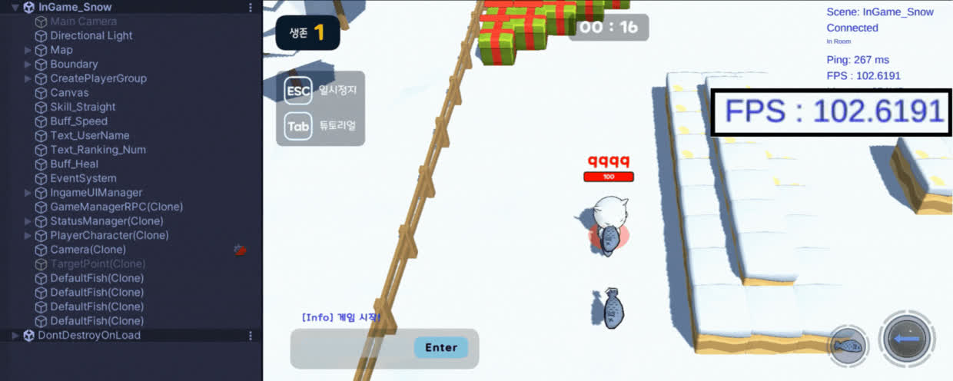
사피 내 프로젝트 사용 예시
냥냥
💣오브젝트 풀 사용 전 : 객체를 계속 할당 삭제 시 화면

Slide 6
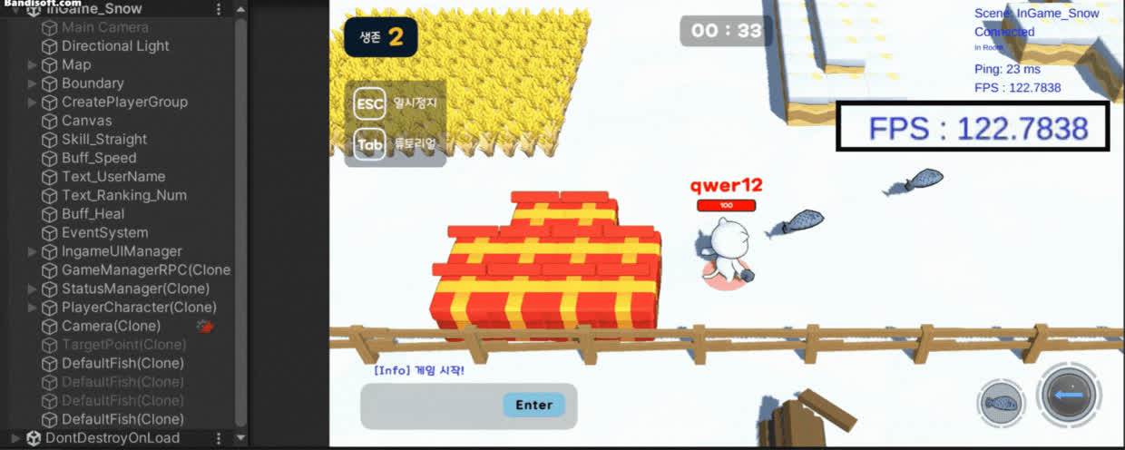
사피 내 프로젝트 사용 예시
냥냥
📌오브젝트 풀 적용 (#커피쿠폰)
=> 프레임(화면 갱신)이 훨씬 부드러워짐

